Slide 1
МАДОУ «Детский сад № 1»с.Усть-Кулом
Скрайбинг - современная технология визуализации учебного материала
Выполнила: воспитатель
Паршукова Н.Ф.
2019

Slide 2
Цель моей работы:
узнать, что такое «скрайбинг»;
изучить виды скрайб-презентаций;
создать собственный скрайб.

Slide 3
Задачи:
Раскрыть содержание понятия «скрайбинг»;
Изучить интернет-ресурсы;
Выявить виды скрайб-презентаций;
Изучить программы по созданию скрайб-презентаций.

Slide 4
Что такое скрайбинг?
На первый взгляд, термин «скрайбинг» совершенно нам не знаком. На самом деле все мы знакомы с этим понятием с детства. С помощью обычных рисунков мы пытались передать определенную информацию, настроение, эмоции, чувства.

Slide 5
Что такое скрайбинг?
Скрайбинг (от английского "scribe" - набрасывать эскизы или рисунки, «разметка». ) - новейшая техника презентации.
Искусство отражать свою речь в рисунках , процесс происходит в реальном времени параллельно с докладом говорящего.

Slide 6
Специалиста в данной области принято называть скрайбер, а презентацию, которую он создает – скрайб.

Slide 7
Почему скрайбинг?
Главная особенность скрайбинга заключается в том, что одновременно задействуются различные органы чувств: слух и зрение, а также воображение человека, что способствует лучшему пониманию и запоминанию.

Slide 8
Применяя скрайбинг, воспитатель может привлечь внимание детей, обеспечив их дополнительной информацией, и выделить главные моменты при разборе той или иной темы. Во время скрайбинга мы и слышим, и видим примерно одно и то же, при этом графический ряд фиксируется на ключевых моментах аудиоряда.
Ввиду того, что мышление дошкольников отмечается предметной образностью и наглядной конкретностью, скрайбинг весьма эффективен в качестве одного из средств формирования связной речи.

Slide 9
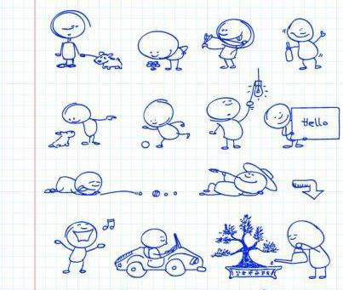
Сегодня выделяют три самых распространенных вида скрайбинга – рисованный скрайбинг, аппликационный скрайбинг и онлайн-скрайбинг.
Рисованный скрайбинг является классическим скрайбингом. Художник (скрайбер) изображает картинки, схемы, диаграммы, записывает ключевые слова. Это происходит параллельно с произносимым текстом. Этот вид скрайбинга еще называют фасилитацией (от английского facilitate – оказать содействие, облегчить).

Slide 10
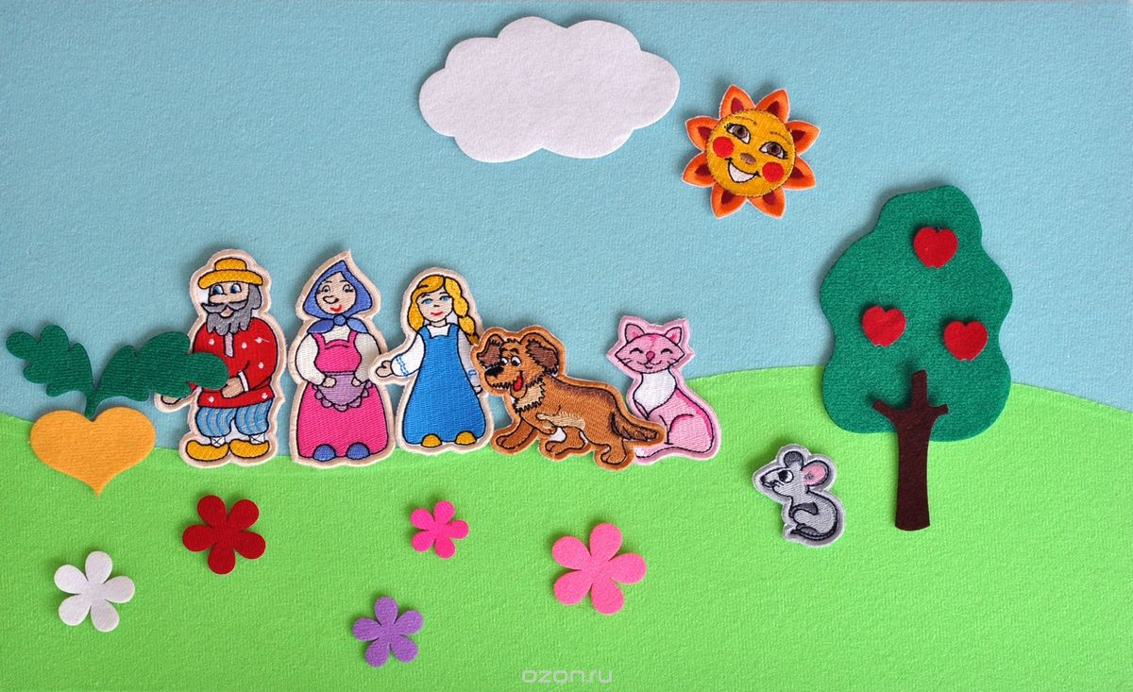
Аппликационный скрайбинг – техника, при которой на произвольный фон накладываются или наклеиваются готовые изображения, которые соответствуют произносимому тексту. Магнитный скрайбинг является разновидностью аппликационного, единственное отличие – готовые изображения крепятся магнитами на презентационную магнитную доску.

Slide 11
Наряду с классическими видами стали выделять онлайн-скрайбинг и видеоскрайбинг. При создании онлайн-скрайбинга используются специальные программы и онлайн-сервисы. Преимущество видеоскрайбинга состоит в том, что видеоролик можно использовать неоднократно, поэтому этот вид деятельности вызывает у исполнителей особую заинтересованность.
Заметную эффективность скрайбинг доказал в педагогическом процессе при работе с детьми, в том числе дошкольного возраста.

Slide 12
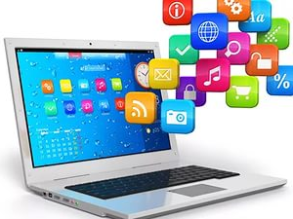
Что нужно для создания скрайб-презентации?
Компьютер Интернет

Slide 13
Сервисы для создания скрайбинга:
GoAnimate – позволяет превратить презентацию в мультипликационный фильм.

Slide 14
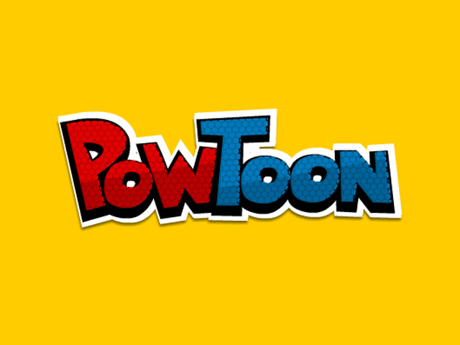
Сервис PowToon
англоязычный генератор анимационных презентаций – онлайн сервис с набором готовых шаблонов и возможностью создания презентации с "чистого листа".

Slide 16
Сервис Wideo
Как и PowToon, похож на знакомые всем презентационные инструменты. Позволяет добавлять в презентацию изображения, персонажи, текст и музыку.

Slide 17
Moovly
Один из самых простых инструментов для изготовления анимированных презентаций.
Можно создавать неограниченное количество презентаций продолжительностью не более 10 минут.

Slide 18
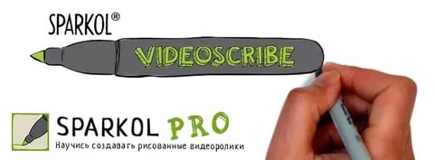
Программа VideoScribe
англоязычная программа, которая позволяет создавать отличные видеоскрайбинги всем, кто не умеет рисовать. Ее можно скачать на официальном сайте компании и бесплатно протестировать в течение 7 дней.

Slide 19
Спасибо за внимание!

